Slide 1
ОТЧЕТ ОБ ИСПОЛНЕНИИ БЮДЖЕТА ЗА 2020 ГОД
Администрация муниципального образования поселок Уршельский (сельское поселение) Гусь-Хрустального района Владимирской области

Slide 2
Информация об исполнении бюджета за 2020 год.
Исполнен по доходам
65 821,5 тыс. рублей
Исполнен по расходам
62 568,6 тыс. рублей
Профицит бюджета
3 252,9 тыс. рублей

Slide 3
Реализация утвержденных администрацией поселка Уршельский (сельское поселение) Гусь-Хрустального района Владимирской области основных направлений бюджетной и налоговой политики в 2020 году
Направления бюджетной
политики
Результаты исполнения по бюджету
муниципального образования поселок Уршельский
(сельского поселения)
Наращивание налогового
потенциала поселения
Собственные налоговые и неналоговые доходы
поселения исполнены в сумме
7 285,3 тыс. рублей или 110,6 % к годовому плану.
Полученный объем выше
уровня 2019 года на 1 102,2 тыс. рублей.

Slide 4
Показатели исполнения бюджета муниципального образования поселок Уршельский (сельское поселение) Гусь-Хрустального района Владимирской области за 2020 год
Наименование | План 2020 года (с учетом внесенных изменений) | Исполнение | %
Доходы, тыс.рублей | 70 995,6 | 65 821,5 | 92,7
Расходы, тыс.рублей | 70 995,6 | 62 568,6 | 88,1
Дефицит (-), Профицит (+) , тыс.рублей | 0,0 | 3 252,9

Slide 5
Выполнение доходов по группам налогов:
Наименование статьи доходов | 2020 год
 | утверждено тыс. руб | исполнено тыс. руб | % исполнения
НАЛОГОВЫЕ И НЕНАЛОГОВЫЕ ДОХОДЫ | 7139 | 7285,2 | 102
Налог на доходы физических лиц | 2099,6 | 2215,1 | 105,5
НАЛОГИ НА ИМУЩЕСТВО в том числе: | 3371,4 | 3401,8 | 100,9
- налог на имущество физических лиц | 466,6 | 469 | 100,5
- земельный налог | 2904,8 | 2932,8 | 101
ГОСУДАРСТВЕННАЯ ПОШЛИНА | 46 | 46 | 100
ДОХОДЫ ОТ ИСПОЛЬЗОВАНИЯ ИМУЩЕСТВА, НАХОДЯЩЕГОСЯ В ГОСУДАРСТВЕННОЙ И МУНИЦИПАЛЬНОЙ СОБСТВЕННОСТИ | 595,8 | 596 | 100
ДОХОДЫ ОТ ОКАЗАНИЯ ПЛАТНЫХ УСЛУГ (РАБОТ) И КОМПЕНСАЦИИ ЗАТРАТ ГОСУДАРСТВА | 997 | 997,1 | 100
Доходы от продажи материальных и нематериальных активов | 12,6 | 12,6 | 100
ШТРАФЫ, САНКЦИИ, ВОЗМЕЩЕНИЕ УЩЕРБА | 16,6 | 16,6 | 100
Дотации на выравнивание бюджетной обеспеченности | 12622,6 | 12622,6 | 100
Субсидии бюджетам сельских поселений, прочие субсидии | 23610,7 | 18290,3 | 77,5
Субвенции бюджетам бюджетной системы Российской Федерации | 299,9 | 299,9 | 100
Иные межбюджетные трансферты | 25042 | 25042 | 100
ПРОЧИЕ БЕЗВОЗМЕЗДНЫЕ ПОСТУПЛЕНИЯ | 2916,6 | 2916,6 | 100
ВОЗВРАТ ОСТАТКОВ СУБСИДИЙ, СУБВЕНЦИЙ И ИНЫХ МЕЖБЮДЖЕТНЫХ ТРАНСФЕРТОВ, ИМЕЮЩИХ ЦЕЛЕВОЕ НАЗНАЧЕНИЕ, ПРОШЛЫХ ЛЕТ | -635,2 | -635,2 | 100
Всего | 70 995,6 | 65 821,5 | 92,7

Slide 6
Объем налоговых и неналоговых доходов бюджета
муниципального образования поселок Уршельский (сельское поселение) Гусь-Хрустального района Владимирской области в 2020 году
составил 7 285,3тыс. рублей
Налог на доходы физических лиц – 2 215,1
Налоги на имущество – 3 401,8
Государственная пошлина – 46,0
Неналоговые доходы – 1 622,4

Slide 7
БЕЗВОЗМЕЗДНЫЕ ПОСТУПЛЕНИЯ ОТ ДРУГИХ БЮДЖЕТОВ БЮДЖЕТНОЙ СИСТЕМЫ РОССИЙСКОЙ ФЕДЕРАЦИИ

Slide 8
Анализ исполнения расходов
Наименование статьи доходов | 2020 год
 | утверждено тыс. рублей | исполнено тыс. рублей | % исполнения
ОБЩЕГОСУДАРСТВЕННЫЕ ВОПРОСЫ | 6679,4 | 6621,2 | 99,1
НАЦИОНАЛЬНАЯ ОБОРОНА | 229,2 | 229,2 | 100
НАЦИОНАЛЬНАЯ БЕЗОПАСНОСТЬ И ПРАВОХРАНИТЕЛЬНАЯ ДЕЯТЕЛЬНОСТЬ | 2650,7 | 2650,7 | 100
НАЦИОНАЛЬНАЯ ЭКОНОМИКА | 3070,7 | 3070,7 | 100
ЖИЛИЩНО-КОММУНАЛЬНОЕ ХОЗЯЙСТВО | 45555,5 | 38265,2 | 84
Жилищное хозяйство | 19686,2 | 12707,2 | 64,5
Коммунальное хозяйство | 14899,5 | 14899,5 | 100
Благоустройство | 10969,8 | 10658,5 | 97,2
КУЛЬТУРА, КИНЕМАТОГРАФИЯ | 12516,4 | 11442,8 | 91,4
Культура | 7432,6 | 6363,6 | 85,6
Другие вопросы в области культуры, кинематографии | 5083,8 | 5079,2 | 99,9
Социальная политика | 173,7 | 173,7 | 100
Средства массовой информации | 120 | 115,1 | 95,9
ИТОГО: | 70 995,6 | 65 568,6 | 88,1

Slide 9
Общегосударственные вопросы
За 2020 год расходы на общегосударственные вопросы составили
6621,2 тыс. рублей, или 99,1 % от плановых назначений.
По разделу 0104 «Функционирование Правительства Российской Федерации, высших исполнительных органов государственной власти субъектов Российской Федерации, местных администраций» на содержание главы администрации и муниципальных служащих (4ед. и 0,5 ед. по совместительству) было израсходовано 3 083 тыс. руб., что составляет - 4,9 % от общего расхода бюджета муниципального образования, из них:
- расходы на заработную плату с начислениями составили 2 932,2 тыс. руб.;
- услуги связи, интернет, программное обеспечение -132 тыс. руб.;
- обучение по повышению квалификации -7 тыс. руб.;
- заправка картриджей, канц. товары – 11,8 тыс. руб.
Норматив на содержание органов местного самоуправления, установленный постановлением администрации муниципального образования Гусь-Хрустальный район (муниципальный район) № 1515 от 26.12.2019 -4,61% не выполнен на 0,31%.
По подразделу 0107 «Обеспечение проведения выборов и референдумов»
расходы осуществлены в сумме 285,8 тыс. руб. и направлены на проведение выборов в сумме 154,7 тыс. руб. и на мероприятия, связанные с обеспечением санитарно-эпидемиологической безопасностью, устранению последствий COVID-19 связанных с выборами в сумме 131,1 тыс. руб. в том числе:
- на оплату услуг волонтеров, услуг аренды транспорта в сумме 117,6 тыс. руб.;
- на средства индивидуальной защиты и услуги по обработке, дезинфекции в день общероссийского голосования по конституции в сумме 13,5 тыс. руб.
0

Slide 11
Национальная оборона
По разделу 0200 «Национальная оборона» в 2020 году бюджетные назначения исполнены в сумме 229,2 тыс. руб. (100% от плана, 113,1% к уровню 2019 года) на осуществление первичного воинского учета на территориях, где отсутствуют военные комиссариаты за счет субвенции из областного бюджета в том числе:
- заработная плата с начислениями составила 189,1 тыс. руб.;
- оплата коммунальных услуг в сумме 8,7 тыс. руб.;
- канц. товары, печатная продукция – 7,5 тыс. руб.;
- приобретение многофункционального устройства (принтер, копир), телефона -23,9 тыс. руб.

Slide 12
Национальная безопасность и правоохранительная деятельность
Расходы по разделу 0300 «Национальная безопасность и правоохранительная деятельность» в 2020 году составили 2 650,7 тыс. руб. (100% от плана, в 3,9 раза больше уровня 2019 года) и осуществлены в рамках муниципальной программы «Обеспечение пожарной безопасности на территории муниципального образования поселок Уршельский (сельское поселение) на 2019-2022 годы» в сумме 1321,9 тыс. руб. в том числе:
- обустройство противопожарного водоема в п. Уршельский, ул. Фрунзе, ул. Некрасова, ул. Московская, ул. Весёлкина, в п. Тасинский, д. Аббакумо, д. Заболотье, д. Эрлекс на сумму 1 195 тыс. руб. (в т. ч. ПСД 5,6);
- услуги по противопожарным мероприятиям (устройство противопожарных полос, опашка населенных пунктов) -76,9 тыс. руб.;
- изготовление и установка противопожарных табличек -50 тыс. руб.
В рамках непрограммных расходов:
- по переданным полномочиям на содержание и техническое обслуживание комплексной системы экстренного оповещения населения и территориальной автоматизированной системы централизованного оповещения расходы составили 266,2 тыс. руб., в том числе приобретена Сирена-С40 для оповещения населения в сумме 35 тыс. руб.
- предупреждение и ликвидация последствий чрезвычайных ситуаций COVID-19 на территории муниципального образования расходы составили 1 062,6 тыс. руб., в том числе приобретена продукция для дезинфекции на сумму 290,4 тыс. руб., оплачены услуги по дезинфекции мест общего пользования с применением химических веществ путем орошения в п. Уршельский, п. Тасинский, п. Тасинский Бор, в парке МКУК «Уршельское ЦКО» на сумму 772,2 тыс. руб.

Slide 13
Национальная экономика
Расходные обязательства бюджета по разделу 0400 «Национальная экономика» в 2020 году исполнены в сумме 3 070,7,0 тыс. руб. (100% от плана, 86,1% к уровню 2019 года).
По переданным полномочиям на содержание и текущий ремонт автомобильных дорог общего пользования местного значения по подразделу 0409 «Дорожное хозяйство (дорожные фонды)» направлено 2 630,7 тыс. руб. в том числе:
- на ремонт автомобильных дорог по ул. Школьная п. Тасинский Бор-372 тыс. руб. (подсыпка песком, щебнем);
ул. Пушкина, ул. Майская, ул. Вознесенского в п. Уршельский – 54 тыс. руб. (планировка песчаного покрытия);
ул. Садовая, ул. Вокзальная в п. Тасинский Бор -279,8 тыс. руб. (подсыпка песком, щебнем);
ул. Мичурина, ул. Королева в . п. Уршельский -829 тыс. руб.(подсыпка песком, щебнем);
ул. Социалистическая п. Уршельский- 115,4 тыс. руб. (подсыпка песком, щебнем);
д. Эрлекс, д. Заболотье, д. Савинская, п. Тасинский, п. Тасинский Бор -37,9 тыс. руб. (планировка песчаного покрытия);
- оплата за оказание транспортных услуг для осуществления подсыпки автомобильных дорог общего пользования местного значения в границах поселения в сумме 245,0 тыс. руб.;
- предоставление строительной техники для ямочного ремонта -120 тыс. руб.;

Slide 15
Жилищное хозяйство
Расходы по подразделу 0501 «Жилищное хозяйство» исполнены в сумме 12 707,2 тыс. руб. и осуществлены в рамках муниципальной программы «Обеспечение устойчивого сокращения непригодного для проживания жилищного фонда муниципального образования поселок Уршельский на 2018-2022 годы» в сумме 11 582,7 тыс. руб., в том числе:
- приобретены 4 квартиры на сумму 2 242,5 тыс. руб. для обеспечения жилыми помещениями граждан, проживающих в аварийном жилищном фонде;
- во вновь строящемся доме по ул. Театральная д.52 в п. Уршельский, произведен аванс 30% по двум контрактам от 13 ноября 2020 года по 9 квартирам на сумму 3 755,6 тыс. руб., и по контракту от 28 декабря 2020 года по 12 квартирам на сумму 5 584,6 тыс. руб.

Slide 17
Коммунальное хозяйство
По подразделу 0502 «Коммунальное хозяйство» по переданным полномочиям расходы составили 14 899,5 тыс. руб. направлены на модернизацию систем (объектов) водоснабжения, водоотведения и очистку сточных вод, а также на техническое обслуживание и ремонт газового оборудования, газопроводов и сооружений, ПСД, строительный контроль по модернизации сетей наружного водопровода, наружной канализации в рамках непрограммных расходов в том числе:
- модернизация сетей наружного водопровода по ул. Московская от КВ-44 до КВ-22 в п. Уршельский в сумме 1 534 тыс. руб. в т. ч. строительный контроль 34 тыс. руб.;
-модернизация сетей наружного водопровода по ул. Театральная, ул. Интернациональная от КВ-34 до КВ-75 в п. Уршельский в сумме 882,1 тыс. руб., в т. ч. строительный контроль 18,8 тыс. руб.;
- модернизация сетей водоснабжения ул. Мира, ул. Герцена п. Уршельский в сумме 848 тыс. руб., в т. ч. строительный контроль 24,6 тыс. руб.;
- модернизация сетей наружного водопровода по ул.11 лет Октября от КВ-126 до КВ-148 в п. Уршельский в сумме 1 566,8 тыс. руб., в т. ч. строительный контроль 45 тыс. руб.;
- модернизация сетей наружного водопровода по ул. Песочная, ул. Боровая от скважины №3 до КВ-154 в п. Уршельский в сумме 1 198,8 тыс. руб.;
- модернизация сетей наружного водопровода по ул. Пушкина от дома №2 до КВ-94 в п. Уршельский в сумме 541,6 тыс. руб.;
- модернизация сетей водоснабжения д. Аббакумово в сумме 551,9 тыс. руб., в т. ч. строительный контроль 21,8 тыс. руб.;

Slide 20
Благоустройство
По подразделу 0503 «Благоустройство» расходы составили 10 658,5 тыс. руб. и осуществлены в рамках 2 муниципальных программ в сумме 10 283,5 тыс. руб. и в рамках непрограммных расходов в сумме 375,0 тыс. руб.
– по муниципальной программе «Благоустройство территории в муниципальном образовании поселок Уршельский в 2019 - 2021 годах» расходы составили 5 681,9 тыс. руб. в том числе:
На уборка территории муниципального образования израсходованы денежные средства в сумме 403,3 тыс. руб., в том числе заработная плата внештатного фонда 253,7 тыс. руб., уборка мусора с Тасинского разъезда 59,7 тыс. руб., уборка несанкционированных свалок на сумму 89,9 тыс. руб.
Текущий ремонт водозаборного колодца в д. Острова (119,7 тыс. руб.), строительные материалы (7,2 тыс. руб.) составили 129,6 тыс. руб.;
Санитарная вырубка, спиливание и кронирование деревьев в д. Нармуч, д.22; д. Труфаново, д. 72; д. Заболотье, д. 52; д. Аббакумово, д. 21; п. Уршельский, ул. Лесозаводская д. 10, ул. ХI Октября д.12, ул. Мира д. 18, ул. Майская, д. 8, ул. 1 Мая д. 9, ул. Театральная д. 27, д. 30 на сумму 392,9 тыс. руб.;
Приобретение саженцев для посадки у памятника воинам погибшим в Великой Отечественной войне 1941-1945 гг. в п. Тасинский на сумму 11 тыс. руб.;
По окювечиванию и очистке дренажных канав израсходовано 302,5 тыс. руб., в том числе:
- окювечиванию канав в п. Тасинский Бор ул. Школьная (101,5 тыс. руб.), окювечивание канав с вывозом грунта п. Уршельский ул. Московская, ул. Больничная, ул. Карла-Маркса (81,1 тыс. руб.) на сумму 182,6 тыс. руб.;
очистка дренажных канав в п. Тасинский -103 тыс. руб.;
транспортные услуги по вывозу песка на сумму 16,9 тыс. руб.
Окос травы на сумму 217,3 тыс. руб. в том числе:
- в д. Аббакумово (58,2 тыс. руб.), д. Заболотье (29,1 тыс. руб.), п. Уршельский (130 тыс. руб.).

Slide 24
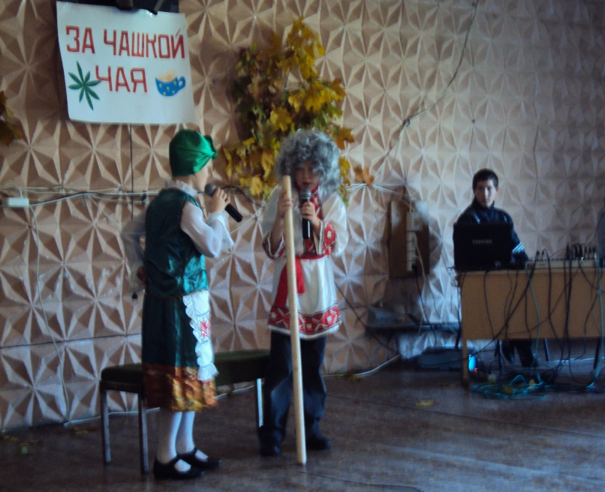
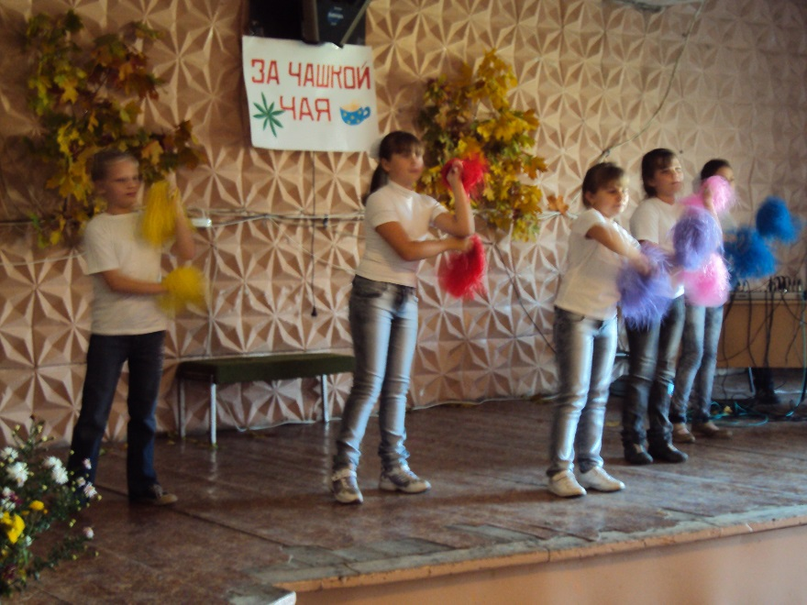
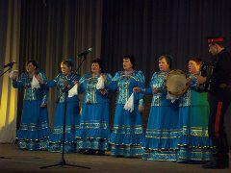
Культура, кинематография
Бюджетные назначения по разделу 0800 «Культура, кинематография» в 2020 году исполнены в сумме 11 442,8 тыс. руб. (91,4% от плана, 108,6% к уровню 2019 года).

Slide 29
Социальная политика
Бюджетные обязательства по разделу 1000 «Социальная политика» в 2020 году исполнены в сумме 173,7 тыс. руб. и направлены по подразделу 1001 «Пенсионное обеспечение» на выплаты пенсий за выслугу лет лицам, замещавшим должности муниципальной службы и муниципальные должности в органах местного самоуправления, в сумме 163,7 тыс. руб. и по подразделу 1003 «Социальное обеспечение населения» из резервного фонда администрации на выплату материальной помощи гражданам, пострадавшим от пожара в сумме 10,0 тыс. руб.

Slide 30
Средства массовой информации
На публикацию нормативно-правовых актов в средствах массовой информации и на заработную плату внештатной единицы редактора газеты было израсходовано 115,1 тыс. рублей, что составило 0,2% от общего расхода бюджета.

Slide 31
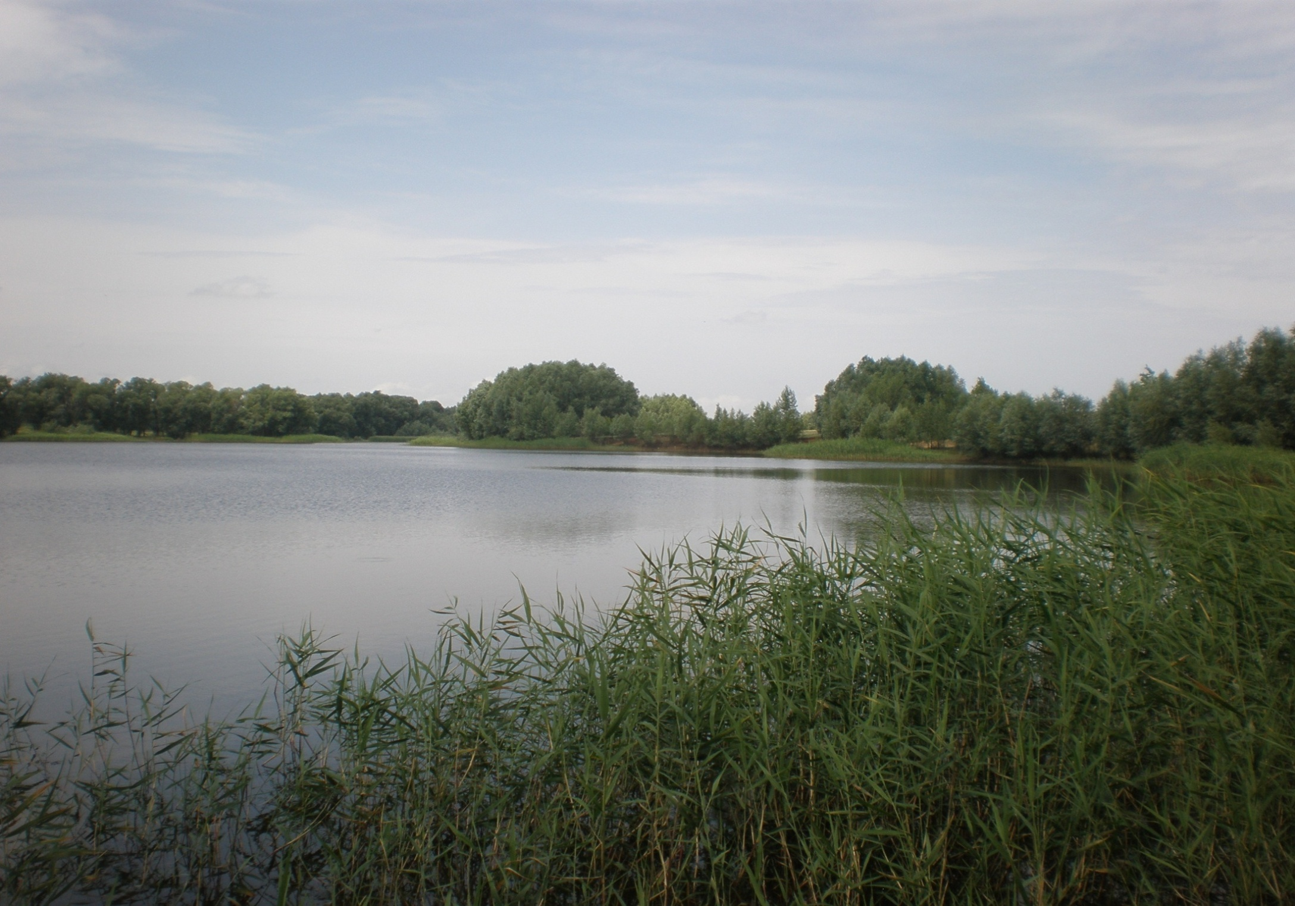
Администрация муниципального образования поселок Уршельский (сельское поселение) Гусь-Хрустального района Владимирской области
601554 Владимирская область, Гусь-Хрустальный район,
п. Уршельский, ул.Вознесенского,3а
E-mail admursh@mail.ru тел. 8(49241)58-121, 58-123, 58-130
И. о. главы администрации: Соколова Галина Юрьевна
График работы : пн, вт, ср, чт с 8:30 до 17:00;
пт. с 8:30 до 15:30 перерыв 12:00 до 13:00

